Slide 1
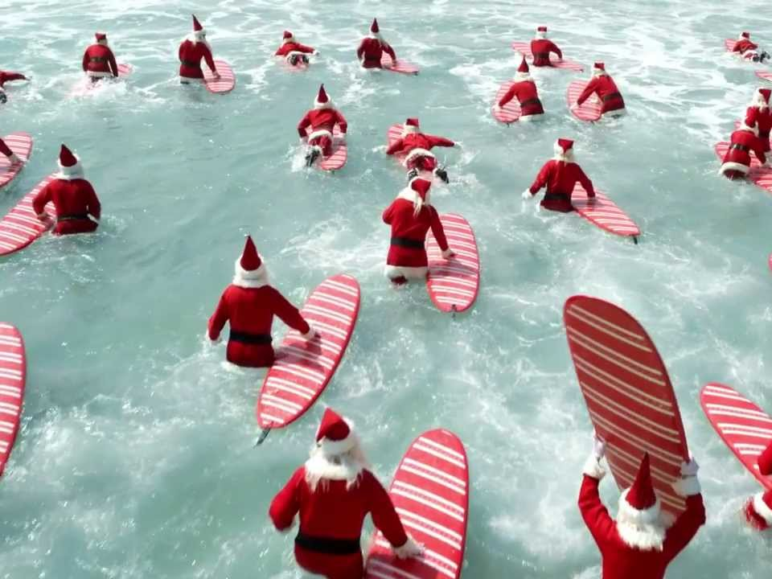
Beneficiarios: -Alumnado de 10 a 17 anos, preferentemente empadroad@s en Mos. Prezo:39 € Inscricións:do 10 ao 21 de decembro a través do Rexistro ou da sede electrónica Clases de iniciación e perfeccionamento (é necesario saber nadar)
SURFEAMOS NO NADAL
2, 3 e 4 de xaneiro do 2019
omix@concellomos.es
R Omix Mos
986 339 404

